Slide 1


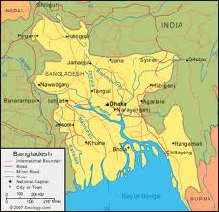
Bangladéš
Daniel Maďoran

Slide 2
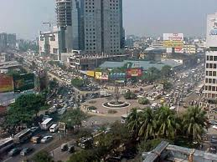
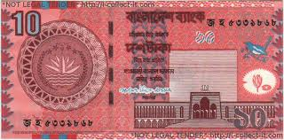
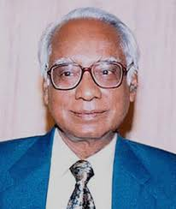
údaje
Rozloha:143 998 km²
Počet obyv.:143 998 km²
Hl. mesto:Dháka
Mena:1 Taka = 100 Pojší
Jazyky:Bengálčina
Forma štátu:republika
Hlava štátu:Iajuddin Ahmed

Slide 3
Dejiny
Po rozdelení Britskej Indie roku 1947 vznikol Pakistan, ten pozostával z dvoch oddelených častí - Západného a Východného Pakistanu (bývalé Východné Bengálsko).
Východné Bengálsko sa od počiatku snažilo o oddelenie od Západného.
Výsledkom bolo vyhlásenie samostatnosti v roku 1971 a krajina prijala meno Bangladéš.
Po neúspešnej indicko-pakistanskej vojne bola nútená západná časť Pakistanu nastolený stav akceptovať.
Bangladéš je však od svojho vzniku zmietaný nestabilitou a vojenskými prevratmi.
Krajina je preľudnená a to prispieva tiež k jej nestabilite.
Prvé slobodné voľby sa v krajine uskutočnili v roku 1991, avšak od roku 1995 opozícia bojkotuje činnosť parlamentu.

Slide 4
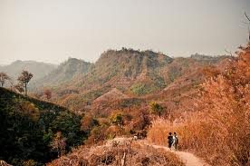
poloha
Leží v Južnej Ázii pri pobreží Bengálskeho zálivu Indického oceánu (bývalý Východný Pakistan).
Bangladéšom prechádza niekoľko veľkých riek. Veľkú časť územia zaberá úrodná Bengálska nížina, s mohutnou močaristou deltou Gangy aBrahmaputry na juhu krajiny a zo severe ju ohraničujú Khasijské vrchy (najvyšší vrch Keokradong - 1 230 m).

Slide 5
hospodárstvo
Je jednou z najchudobnejších krajín sveta. Časté povodne a iné prírodné katastrofy, ktorých je tu za rok najviac na svete, vplývajú veľmi nepriaznivo na poľnohospodárstvo, preto vznikajú hladomory, hoci riečne náplavy a tropické podnebie umožňujú až dve-tri úrody za rok.
Pestuje sa ryža, juta, bavlník, koreniny (kurkuma, chili), cesnak. Z priemyselných odvetví je rozvinutejšia textilná výroba (juta, bavlna).
Živočíšna výroba je orientovaná na chov hovädzieho dobytku, byvolov a hydiny, ale táto oblasť hospodárstva nie je veľmi významná.
Ďalšou zložkou hospodárskej činnosti je rybolov. Krajina je chudobná na nerastné suroviny, má však zásoby zemného plynu.
Bangladéšom preteká množstvo riek a preto lodná doprava je tu veľmi významná.

Slide 6
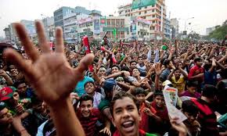
To je všetko............

